Slide 1
Electivo 3: Economía y sociedad
Esta foto de Autor desconocido está bajo licencia CC BY
3ro y 4to Medio
Profesor Abraham López
05-03
CLASE N° 3-4-5

Slide 2
Objetivo
Definir el concepto de economía como ciencia social, considerando distintas posturas desarrolladas a lo largo de la historia.
Esta foto de Autor desconocido está bajo licencia CC BY-NC

Slide 3
Introducción: ¿Qué es la economía?
¿Qué estudia la economía?
¿Qué conceptos que conocen se relacionan con economía?
¿De qué forma está presente la economía en su vida cotidiana?
¿Qué ámbitos de la vida en sociedad comprende la economía?

Slide 4
Economía
“Disciplina que estudia la forma en la que se administra la relación entre las necesidades ilimitadas y los recursos disponibles”

Slide 5
¿Qué es la economía?
Ciencia social que estudia los procesos de producción, distribución, comercialización y consumo de bienes y servicios.
A lo largo de la historia han existido diversas teorías económicas como el mercantilismo, el capitalismo o el marxismo.
Esta foto de Autor desconocido está bajo licencia CC BY-NC
¿Qué importancia posee la economía como ciencia social?

Slide 6
¿Qué son los bienes y servicios?
Actividad:
Realiza en tu cuaderno una lista con 3 bienes y 3 servicios que consideres fundamentales para tu vida cotidiana
Bienes
Objetos tangibles que permiten satisfacer una necesidad.
Tienen valor económico ya que para producirlos es necesario utilizar recursos limitados.
Servicios
Prestaciones humanas que permiten satisfacer necesidades económicas de otros.
Pueden ser realizadas con objetos tangibles o utilizarlos.

Slide 7
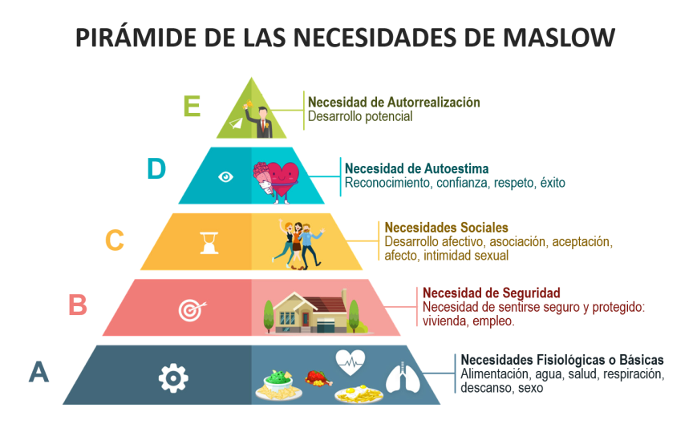
Necesidades

Slide 8
Factores productivos.
Tierra
Conjunto de recursos naturales empleados en el proceso de producción. Considera la tierra y diversos recursos naturales.
Trabajo
Actividades humanas que producen a cambio de un salario. Implican el uso de fuerza física, habilidades cognitivas y uso de maquinarias.
Capital
Conjunto de bienes que se utilizan para producir otros bienes:
Dinero, maquinaria, edificaciones y, en algunos casos, la gestión empresarial.
Notes:
Denominación clásica del siglo XIX adaptada*

Slide 9
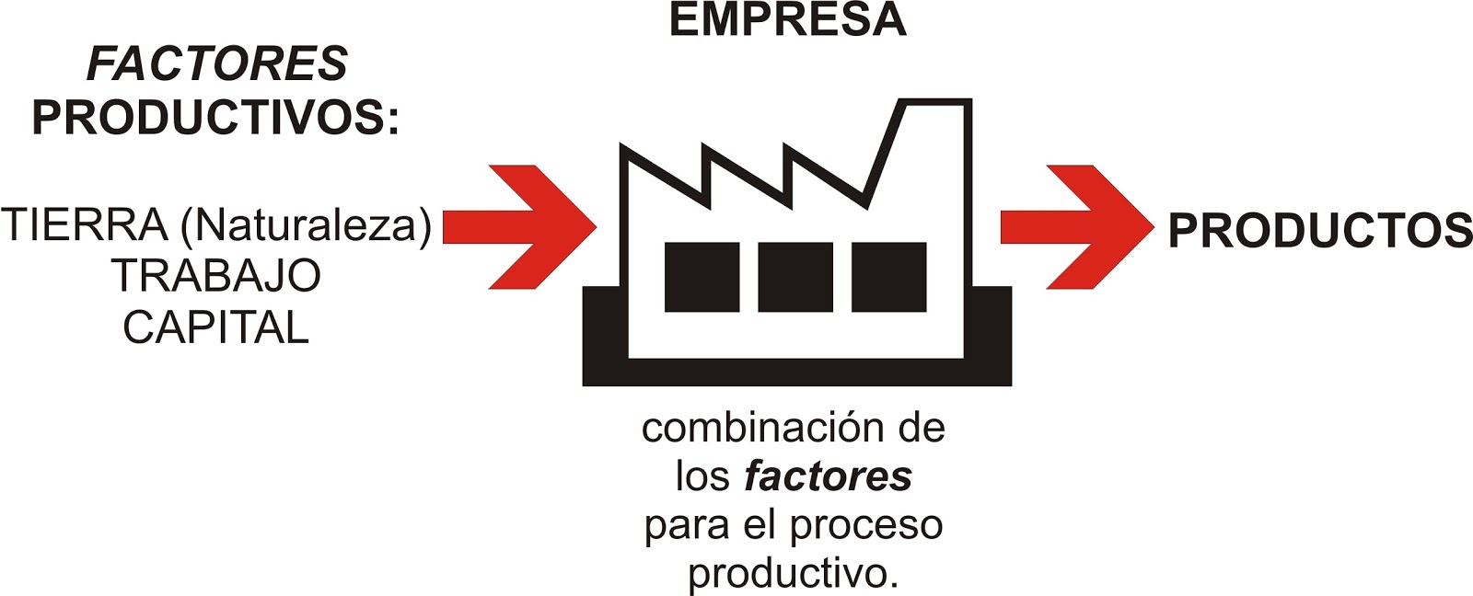
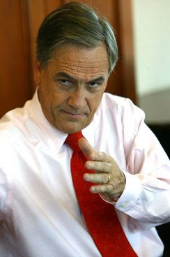
Una empresa es una unidad económico-social, integrada por elementos humanos, materiales y técnicos, que tiene el objetivo de obtener utilidades a través de su participación en el mercado de bienes y servicios. Para esto, hace uso de los factores productivos (trabajo, tierra y capital).
La habilidad empresarial se utiliza para determinar:
¿Qué? ¿Cómo? ¿Para quién? Y ¿Dónde? Producir.
Genera utilidades sobre los factores productivos.

Slide 10
Los agentes económicos
Denominamos agente económico a cualquiera de las partes que hacen posible la actividad económica. Así, dentro de la actividad económica y del proceso económico en general podemos encontrarnos con diferentes agentes. Estos agentes pueden participar o tomar decisiones en forma de productores, consumidores, ahorradores o incluso inversores.
Considerando la anterior definición:
¿Cuáles serian ejemplos de agentes económicos?
Menciona 1 ejemplo para cada caso:
-Productores: Fruna.
-Consumidores: Niños que consumen tabletones.
-Ahorradores: Persona que deciden no gastar su dinero en tabletones y lo guardan en sus casas.
-Inversores: Persona que compra acciones de fruna en la bolsa de Santiago.
Notes:
Fuente: https://economipedia.com/definiciones/mercado.html

Slide 11
Agentes económicos
Familia (consumo)
Sector público
Empresas (producción)
Sector externo
-Personas.
- Agrupaciones sociales sin fines de lucro.
-Estado y organismos de gobierno
-Unidad básica de producción.
-Todos los agentes de otros países.
-Poseen diferencias con los agentes internos.
-Busca generar ganancias
-Depende de sus recursos y la tecnología
-Busca generar bienestar y equilibrar relaciones económicas.
-Depende de los ingresos públicos.
- Busca satisfacer necesidades
- Depende de sus ingresos
-Mismos objetivos y limitaciones pero con diferencias culturales, legales y materiales.
Notes:
¿De qué forma puede intervenir el Estado en la economía por el bien de la sociedad?
Estado otorga:

Slide 12
Actividad
A partir del material: definiciones de economía, disponible en netclass deberás construir tu propia definición de este concepto.
Para esto, se te presentaran 8 definiciones desarrolladas por los exponentes mas relevantes de la disciplina entre el siglo XVIII y la actualidad, las que deberás analizar y parafrasear previamente.

Slide 13
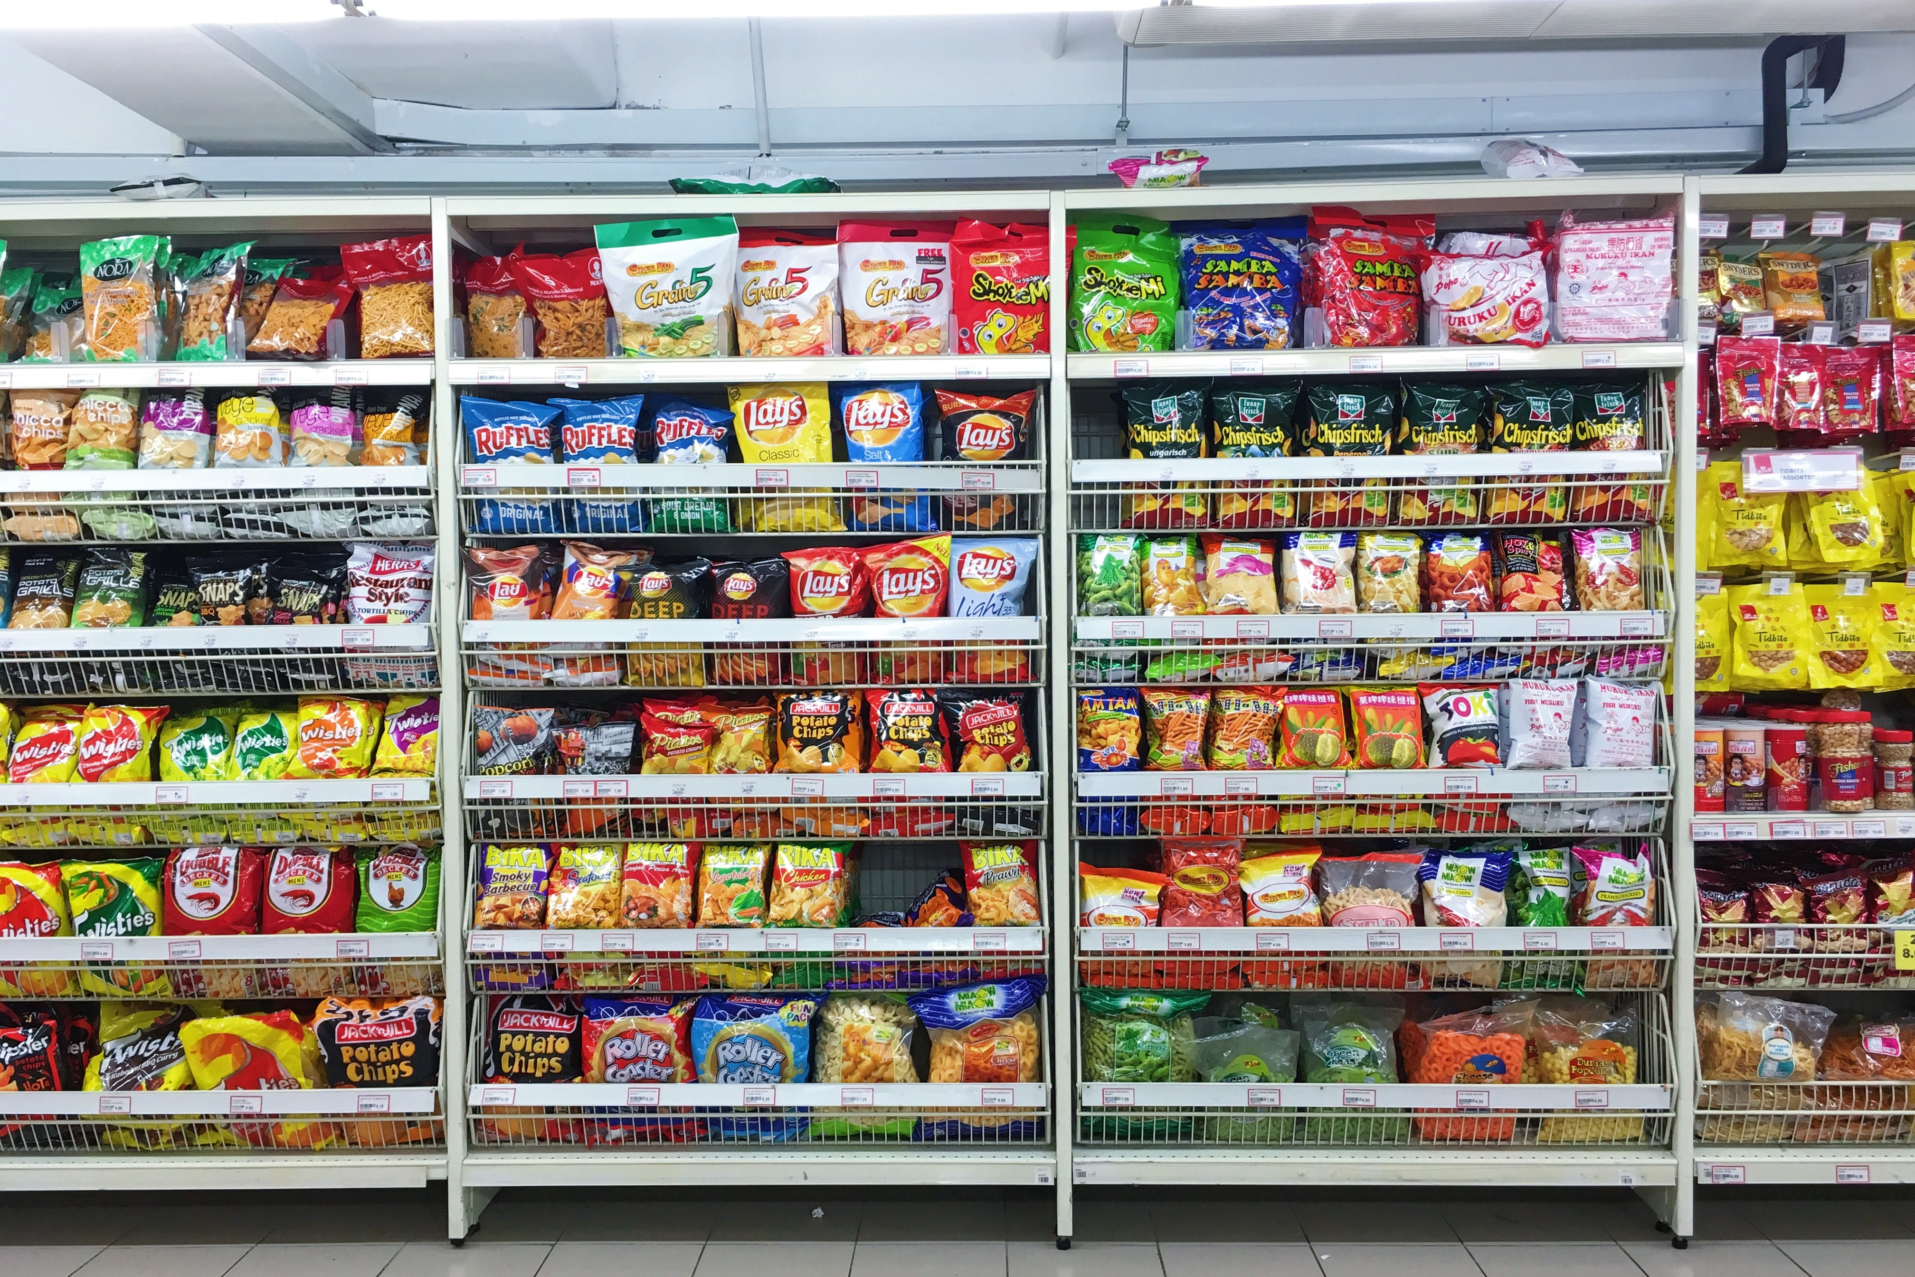
¿Qué es el mercado?
Tradicionalmente el mercado era entendido como un lugar donde se efectúan los procesos de cambio de bienes y servicios, entre demandantes y oferentes, pero con la aparición de la tecnología, los mercados ya no necesitan un espacio físico.
No obstante, por esa razón, hay mercado mientras haya intenciones de comprar y de vender; y los participantes estén de acuerdo en efectuar los intercambios, a un precio acordado.
Notes:
Fuente: https://economipedia.com/definiciones/mercado.html

Slide 14
En el mercado existen:
Compradores reales y potenciales.
Personas o entidades que tienen una determinada necesidad o deseo para satisfacer y voluntad para hacerlo, lo que se denomina demanda.
Vendedores
Ofrecen un determinado producto para satisfacer las necesidades o deseos de compradores, lo que constituye la oferta
Precio
Debe haber acuerdo entre comprador y vendedor sobre el precio del producto para que haya intercambio.

Slide 15
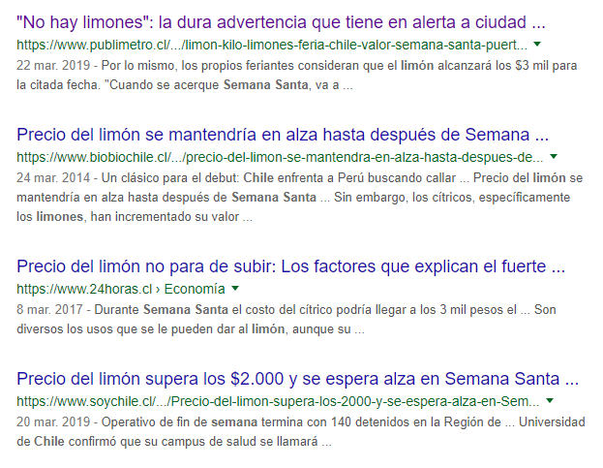
¿Cómo funciona el mercado?
¿Cómo se determina el precio de los productos?
¿De qué manera las personas toman decisiones en el mercado?

Slide 17
El modelo económico chileno
Un modelo económico es una representación simplificada de la relación entre distintas variables que explican cómo opera la economía o un fenómeno en particular de ella. Por ejemplo la variación del precio de un producto en un mercado específico.
Se utilizan para el desarrollo de planificación económica, la inversión y el planteamiento de soluciones a problemas socioeconómicos.
En el caso chileno, el modelo es neoliberal**

Slide 18
Actividad
Observa atentamente el siguiente video y, valiéndote de tus apuntes de clases anteriores, realiza una análisis sobre la producción musical aplicando conceptos económicos como:
Necesidades, agentes productivos, factores productivos, mercado y los subconceptos que los componen (empresa, capital, oferta, demanda etc.)
¿Qué rol cumple la economía, como disciplina, frente a los procesos sociales en la actualidad?

